Slide 1
AYIN EVRELERİ
Notes:
www.HangiSoru.com

Slide 2
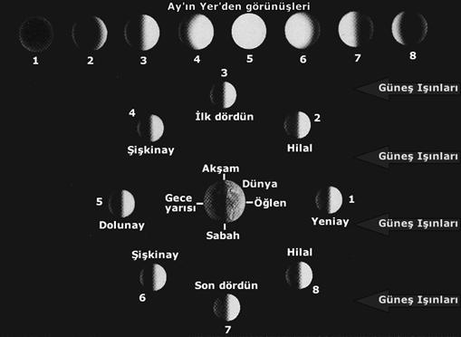

Slide 3
Bilgi
Ay, Dünya'mızın tek uydusudur. Ayı gözlemlediğimizde bazen tamamını, bazen yarısını görürüz bu gözlemlerde gördüğümüz Ay'ın aydınlık yüzünün, Ay'ın toplam görünür yüzeyine oranı bize "Ayın evrelerini" gösterir. Ay ışık vermez, Güneş'ten aldığı ışığı yansıtır. Ay'ın Dünya ve Güneş'e göre konumuna göre belli bir kısmı aydınlık diğer yüzeyi ise karanlık gözükür. Ay'ın evrelerine bazı kaynaklarda "Ay'ın fazları" yada "Ay'ın safhaları" da denir. Ay Dünya etrafında bir yılda 12 kez dolanır. Ay’ın evreleri düzenli olarak tekrar eden bir doğa olayıdır. Hava'nın bulutlu olduğu zamanlar Ay'ın Evrelerini göremeyiz. Ay'ın Evrelerini imceleyen bilim dalı "Astronomi" dir.

Slide 4
AY
AY’IN HAREKETLERİ Kendi etrafında döner. Dünya’nın etrafında dolanır. Dünya ile birlikte Güneş'
AY’IN EVRELERİ Yeni Ay İlk Dördün Dolunay Son Dördün

Slide 5
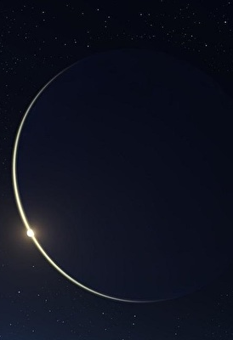
1.Yeni ay
Ana Evre
Ay'ın Güneş hizasından yeni ayrıldığı andır. İncecik görünümü ile Güneş'in batışından kısa bir süre sonra batıda görülür. Ay, Dünya ile Güneş arasında olduğundan dolayı Güneş'e dönük olan parlak yüzü Dünya'dan görülmez.

Slide 6
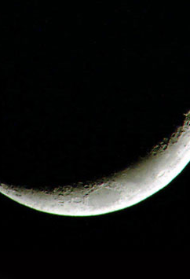
2.Hilal
Ara Evre
Ay Güneş'in doğusunda kalmaktadır. Ay - Yer - Güneş arasındaki açı 90°den küçüktür. Hilal evresinin gözlem süresi kısadır. Çünkü Güneş battıktan sonra batı ufkuna yakın gözlenir.

Slide 7
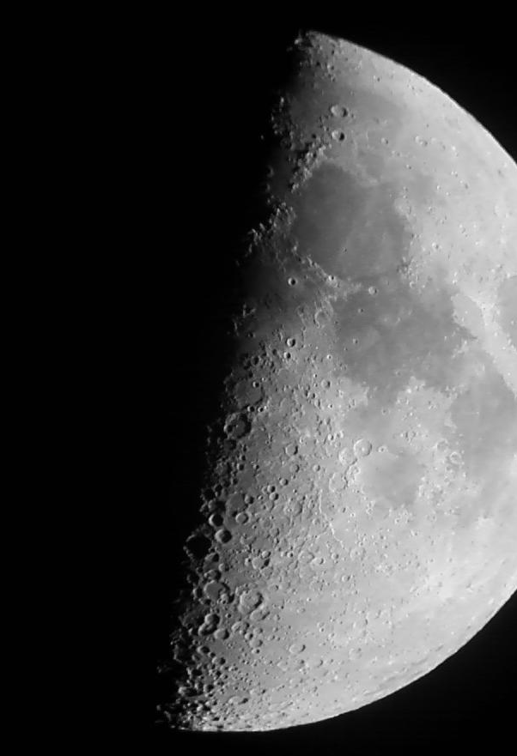
3.İlk Dördün
Ana Evre
Yeni Ay'dan 7,5 gün sonraki görünen durumdur. Ay, Yeni Ay evresinden sonra hilal şeklini alır. Bundan sonra Ay'ın aydınlık yüzeyinin yarısı Dünya'dan gözlenir. Bu döneme ilk dördün denir.

Slide 8
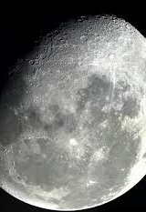
4.Şişkin ay
Ara Evre
İlk dördün safhasından sonra Ay’ın uzanım açısının 90° ile 180° arasında olduğu zamanlar oluşan evre şişkin evre olarak bilinir.

Slide 9
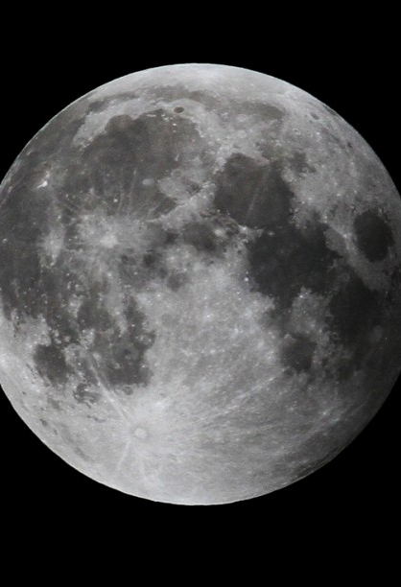
5.Dolunay
Ana Evre
Yeni Ay'dan 14 gün sonraki görünen durumudur. Ay, Dünya etrafındaki hareketinin yarısını tamamladığında Dünya ve Güneş'le aynı hizada yer alır. Böylece Ay Güneş'ten aldığı ışınları Dünya'nın karanlık yüzeyine yansıttığı için Dünya'nın bu yüzeyinden daire şeklinde parlak görülür. Bu görünümü dolunay durumudur.

Slide 10
6.Şişkin ay
Ara Evre

Slide 11
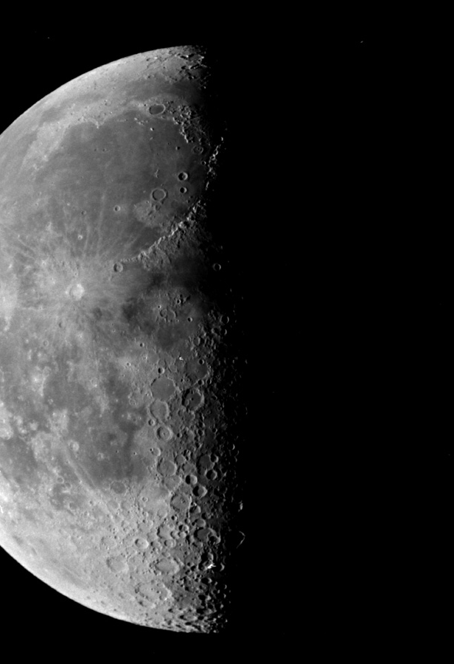
7.Son dördün
Ana Evre
Ay'ın Dolunay'dan sonra Yeni Ay evresine yaklaştığı aydınlık yüzeyinin yarısının ikinci kez Dünya'dan görülme evresidir.

Slide 12
8.Hilal
Ara Evre

Slide 13
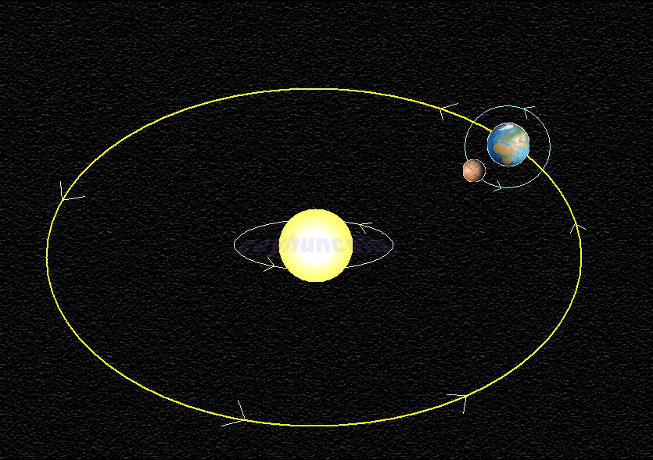
AY'IN HAREKETLERİ
Ay kendi etrafında döner
Dünya’nın etrafında dolanır.
Dünya ile birlikte Güneş’in etrafında dolanır.

Slide 14
Aydan kısa bilgiler

Slide 15
Ay Dünya’nın tek doğal uydusudur. Bize en yakın gök cismidir.
Ayın çapı Dünya’nın çapının 1/4’ü kadardır.
Güneş, Dünya ve Ay’ın büyüklüklerini karşılaştırdığımızda, Güneş basketbol topu, Dünya nohut tanesi, Ay ise mercimek büyüklüğünde olurdu.
Ay’ın şekli küreye benzer.
Ay’ın atmosferi yok denecek kadar azdır.
Ay’ın atmosferi olmadığı için yağış, rüzgar gibi hava olayları Ay’da görülmez.
Atmosferin olmaması gece ve gündüz arasındaki sıcaklık farkını artırır.

Slide 16
Ay’ın yüzeyi ince bir toz tabakası bulunmaktadır.
Ay’ın astronotların Ay’da bıraktıkları ayak izleri bozulmadan kalır.
Ay’da su bulunmamaktadır.
Ay’ın yüzeyi pürüzsüz değildir. Ay’ın yüzeyinde dağlar, vadiler ve kayalıklar bulunmaktadır.
Ay’ın yüzeyinde birçok krater bulunmaktadır. Kraterler meteorların çarpması sonucu oluşmuştur.
Dünya’ya ortalama uzaklığı 384.000 km’dir.
Ay’ın Dünya tarafından görünmeyen yüzeyine Karanlık yüz denir

Slide 17
BİLGİ
5. Aşağıdakilerden hangisi Ayın üçüncü evresidir.
A. Dolunay
B. İlk Dördün
C. Yeni Ay
D. Son Dördün

Slide 18
BİLGİ
4. Aşağıdakilerden hangisi Ay’ın Dünyadan görülmeyen evresidir?
A. Son Dördün
B. İlk Dördün
C. Yeni Ay
D. Dolunay

Slide 19
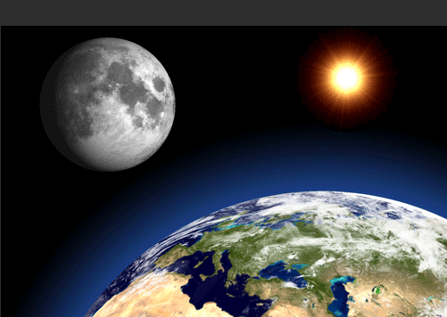

Slide 20
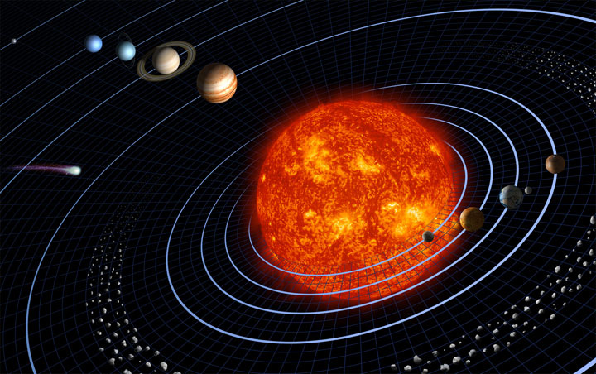

Slide 21
son

